Slide 1
СТЕЦІВСЬКИЙ НАВЧАЛЬНО-ВИХОВНИЙ КОМПЛЕКС «ЗАКЛАД ЗАГАЛЬНОЇ СЕРЕДНЬОЇ ОСВІТИ І-ІІІ СТУПЕНІВ – ЗАКЛАД ДОШКІЛЬНОЇ ОСВІТИ» ЧИГИРИНСЬКОЇ МІСЬКОЇ РАДИ ЧЕРКАСЬКОЇ ОБЛАСТІ пров. Шкільний 3, с.Стецівка, Чигиринський р-н, Черкаська обл., 20914 тел. 97-5-82 stetsivka_school@ukr.net Код ЄДРПОУ 26322882
Проєкт «Я- свідомий громадянин України»

Slide 2
Мета проєкту:
виховувати почуття патріотизму до рідної держави, любові до рідного краю, його історичного минулого і сучасності;
формувати національну свідомість;
прищеплювати почуття пошани та поваги до звичаїв та традицій українського народу.

Slide 3
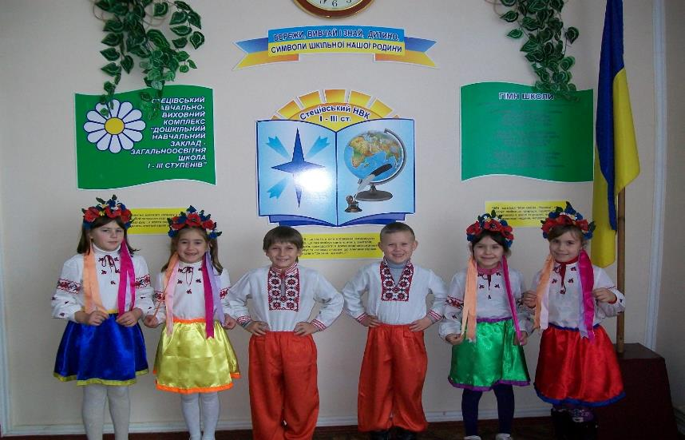
Український цвіт

Slide 4
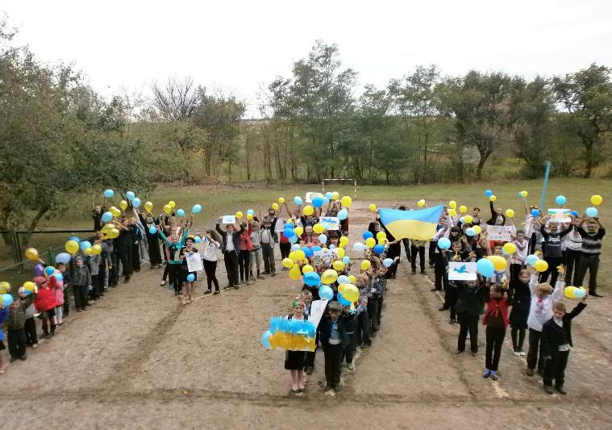
Ми – українці !!!

Slide 5
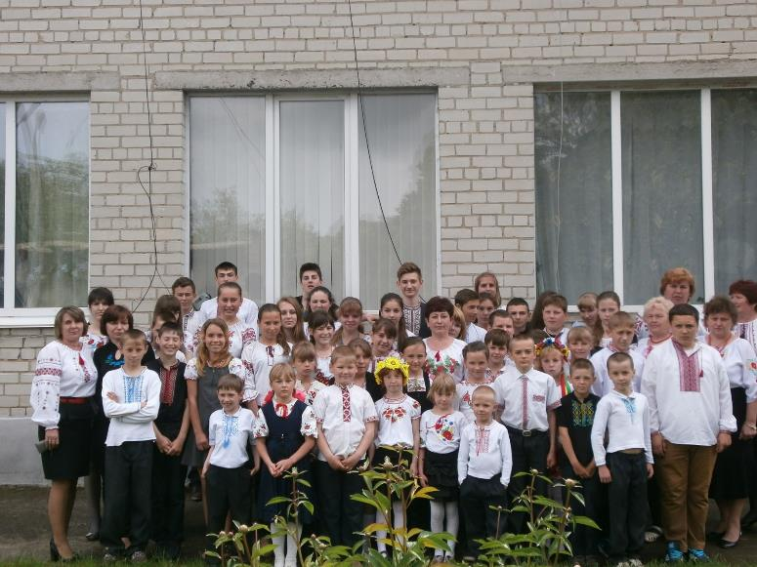
Дружна велика шкільна родина

Slide 6
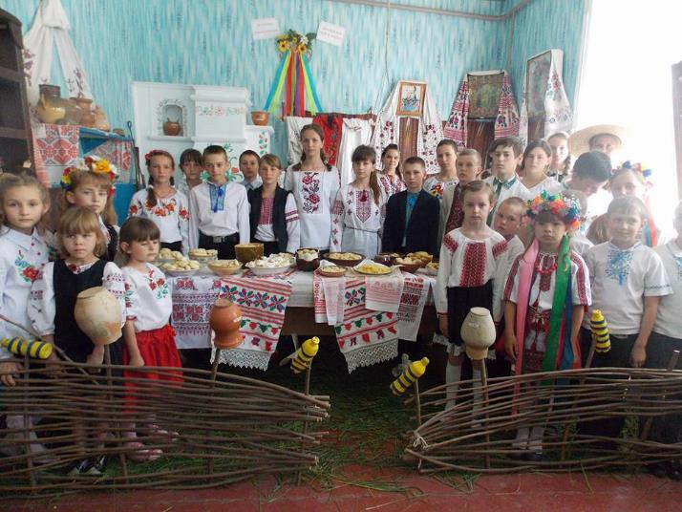
Шануємо звичаї та традиції свого народу

Slide 7
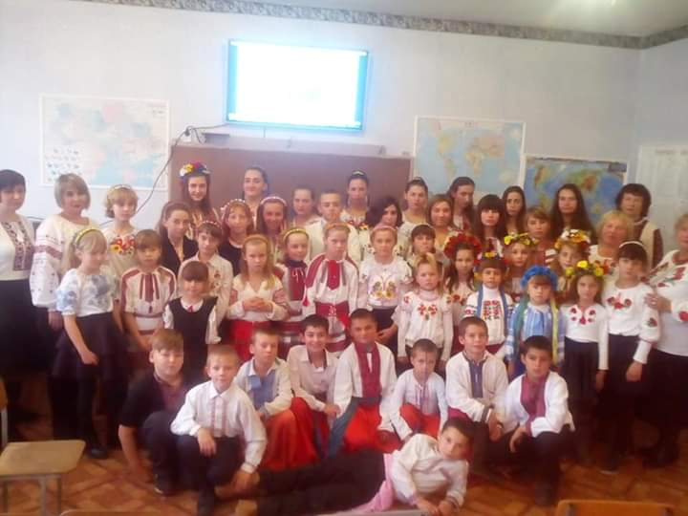
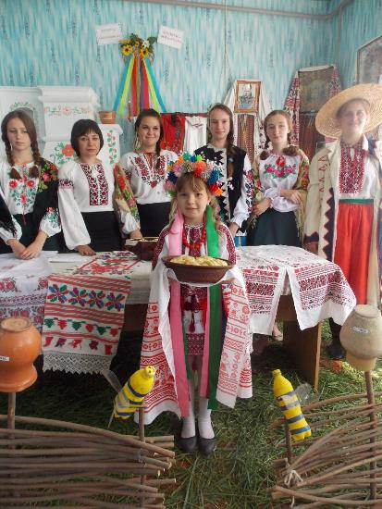
Моя вишивана сорочка, неначе мамин оберіг

Slide 8
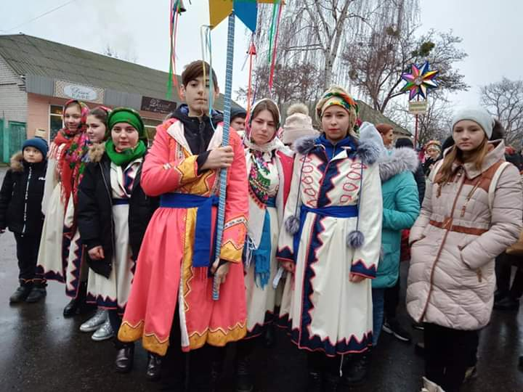
Знаємо та вивчаємо українські звичаї

Slide 9
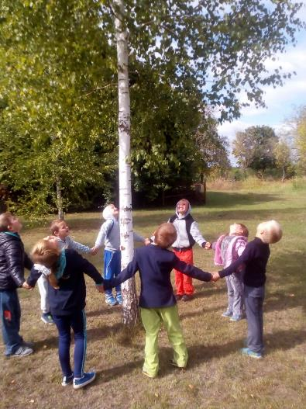
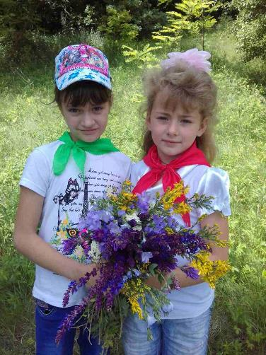
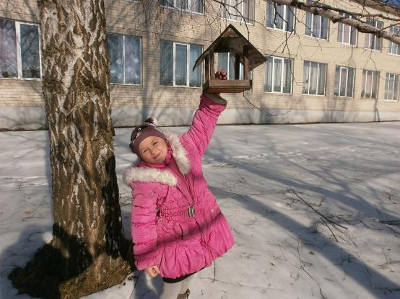
Розмова з природою

Slide 10
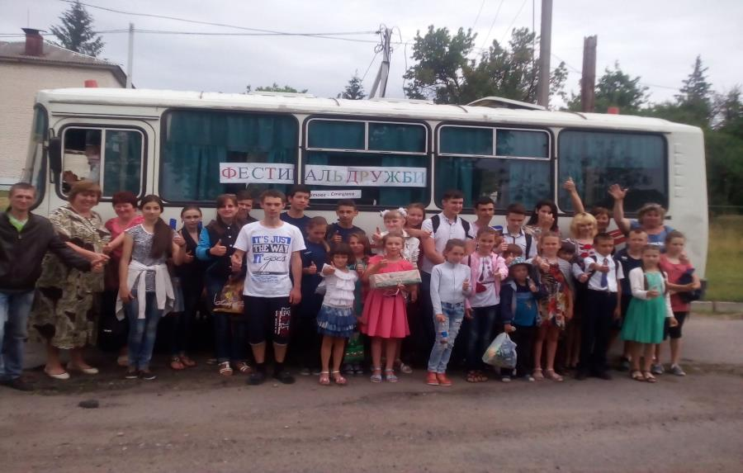
Запрошуємо всіх на фестиваль Дружби

Slide 11
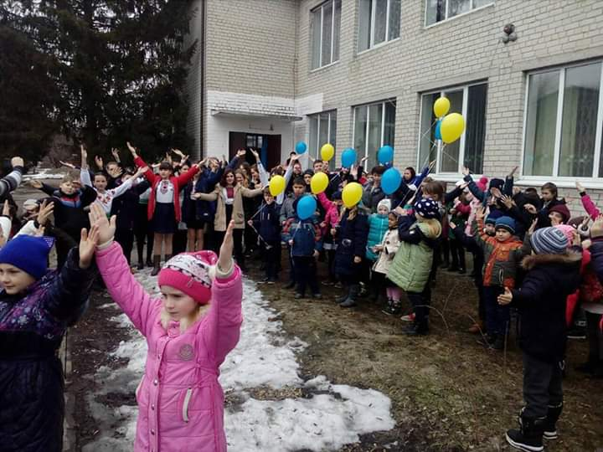
Дружнє учнівське коло

Slide 12
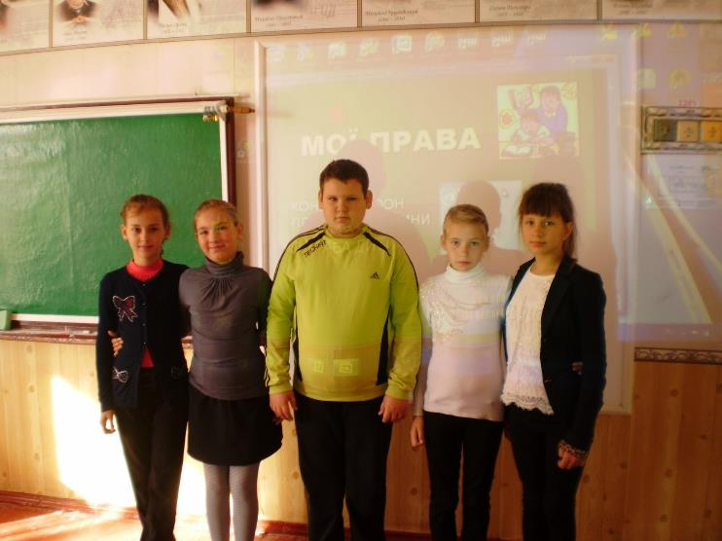
Вивчаємо свої права та знаємо обов’язки

Slide 13
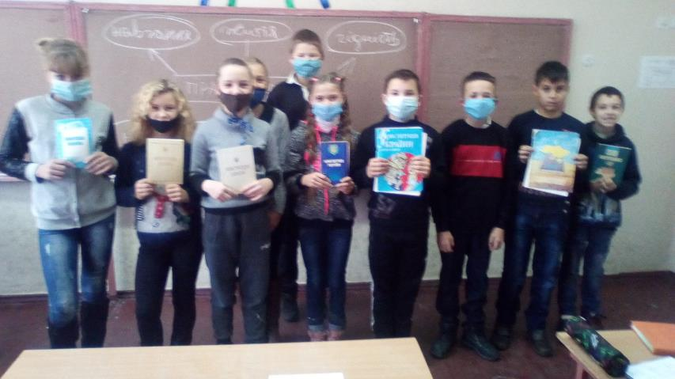
Вивчаємо самі й навчаємо інших

Slide 14
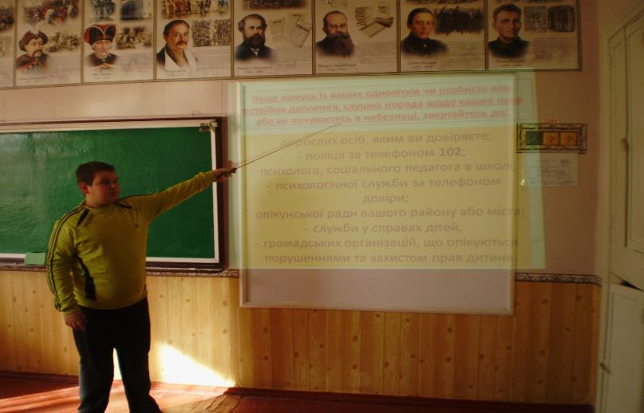
Наука в ліс не веде, а з лісу виводить

Slide 15
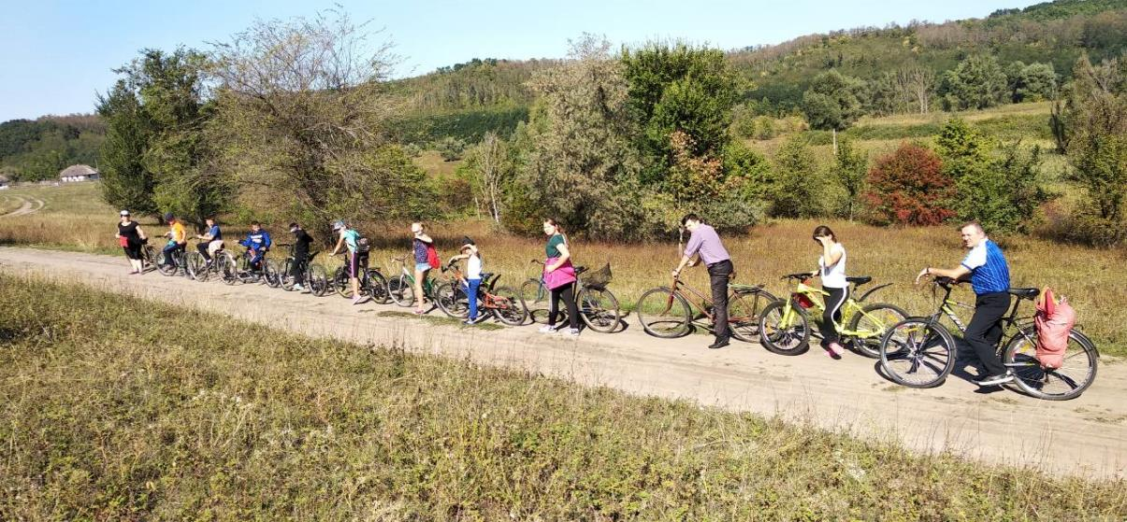
Спорт – це сила

Slide 16
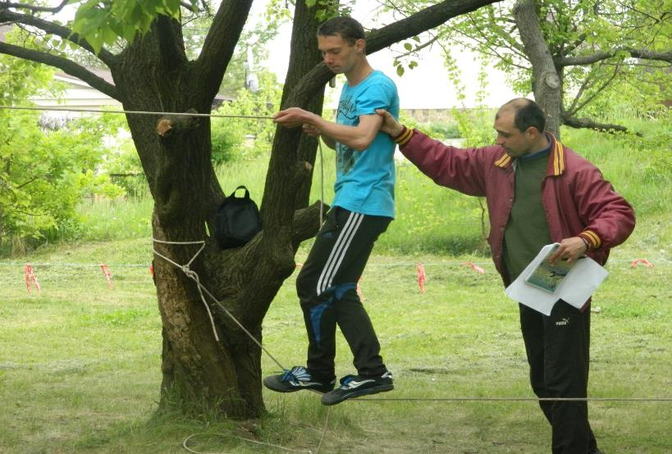
Хто ще так може ?!

Slide 17
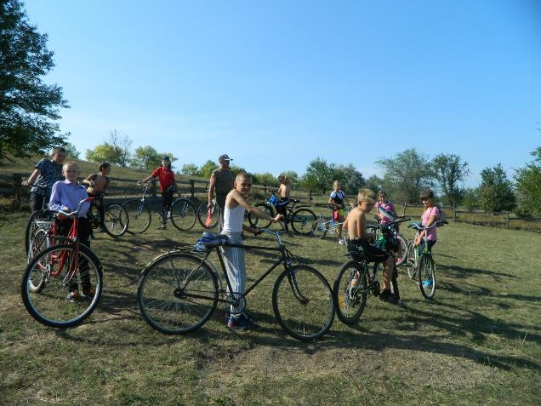
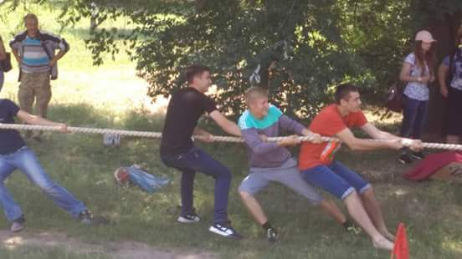
Із спортом дружити – здоровим бути

Slide 18
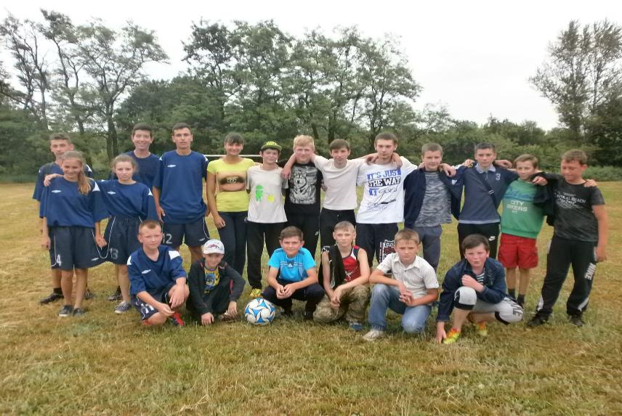
Разом – ми сила

Slide 19
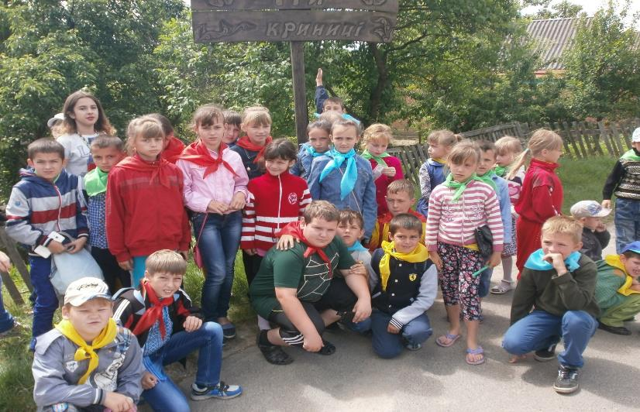
Вивчаємо історію рідного краю

Slide 20
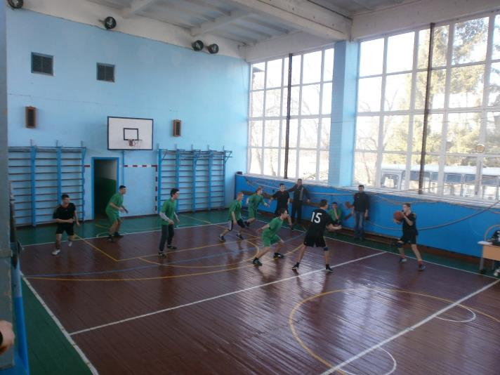
Спортивні змагання

Slide 21
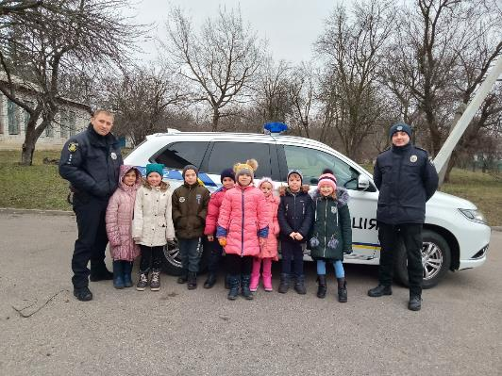
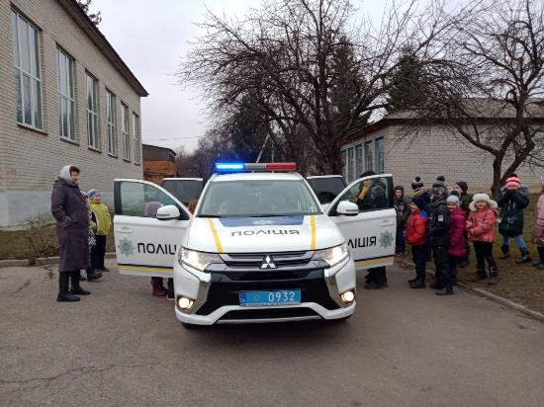
Підтримуємо правопорядок

Slide 22
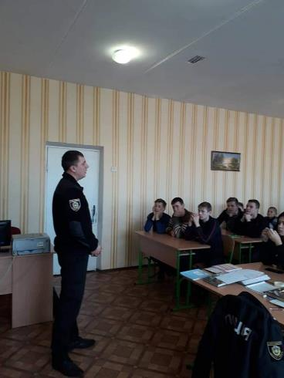
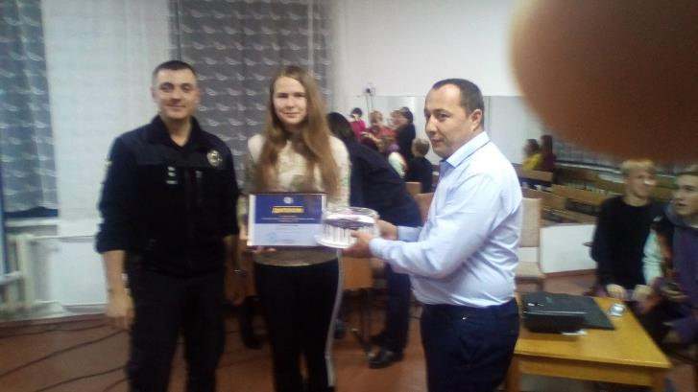
Підтримуємо правопорядок

Slide 23
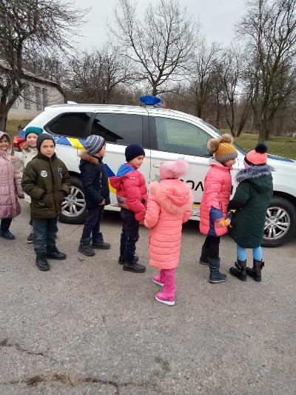
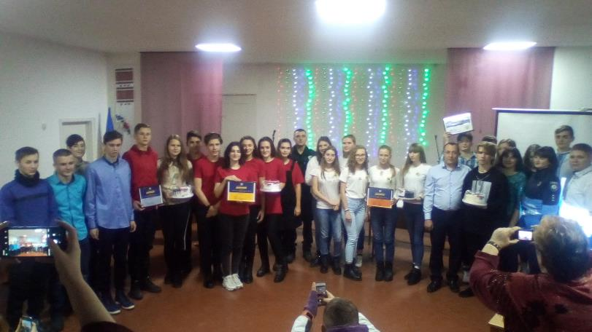
Підтримуємо правопорядок та вчимо інших

Slide 24
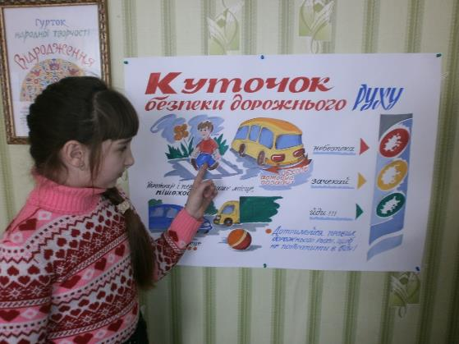
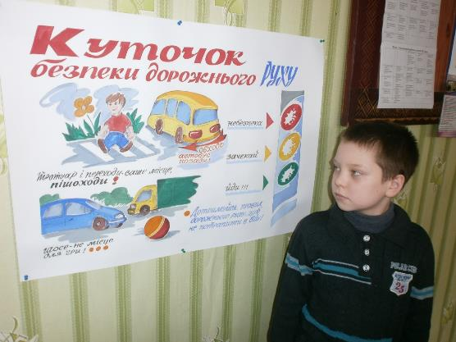
Вчимо правила безпеки дорожнього руху

Slide 25
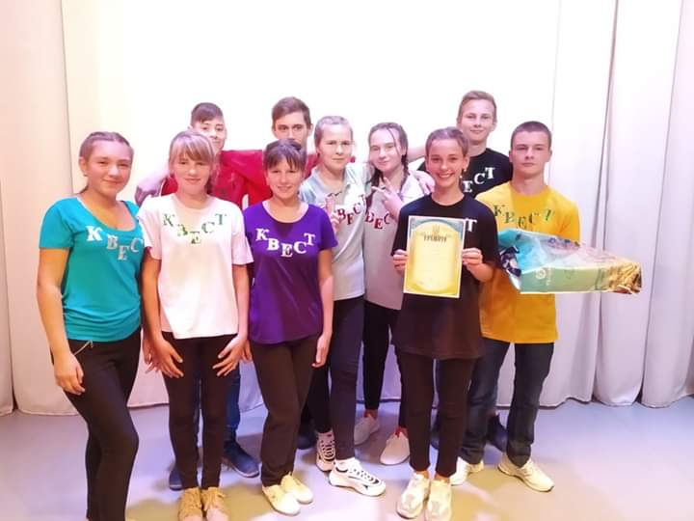
Смак перемоги !

Slide 26
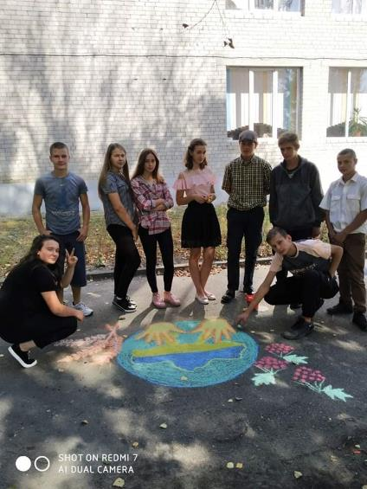
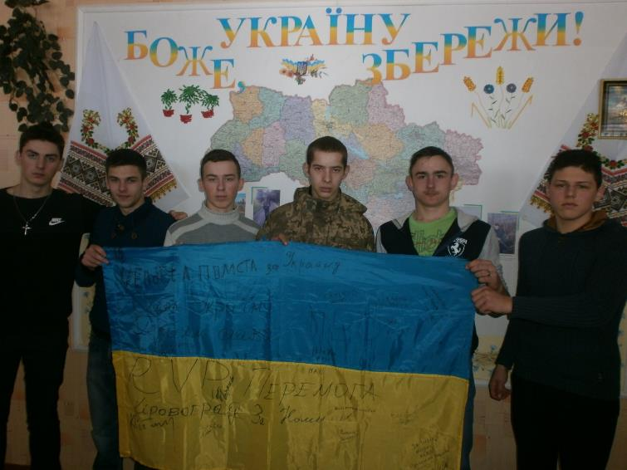
ПАМ’ЯТАЄМО!

Slide 27
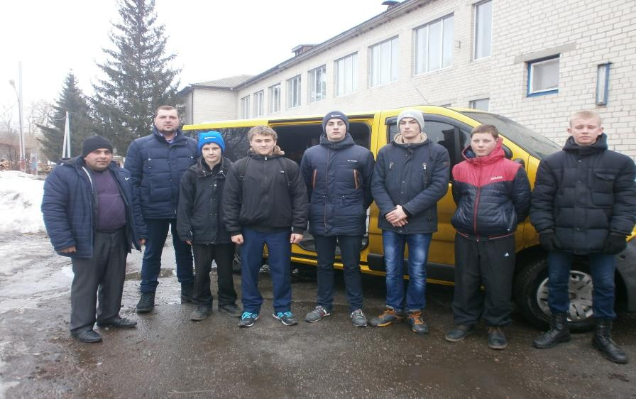
Волонтери – це ми

Slide 28
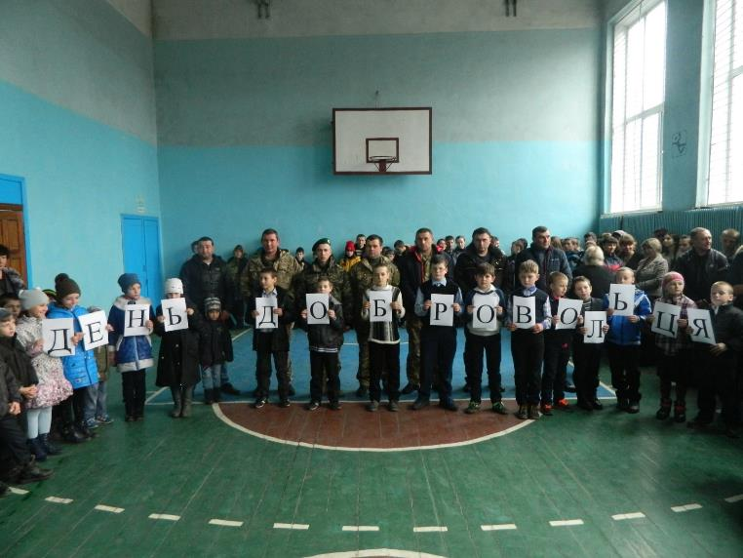
ПАМ’ЯТАЄМО! ШАНУЄМО! ВІРИМО!

Slide 29
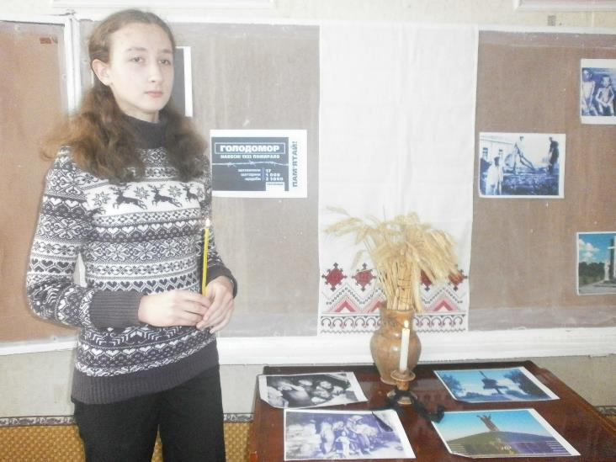
«Чорні дні» історії моєї країни

Slide 30
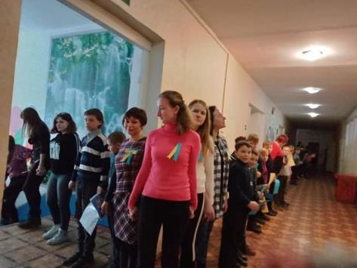
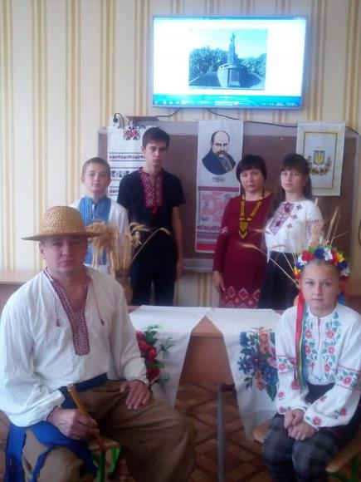
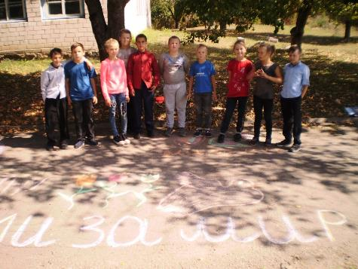
Ми – українська родина

Slide 31
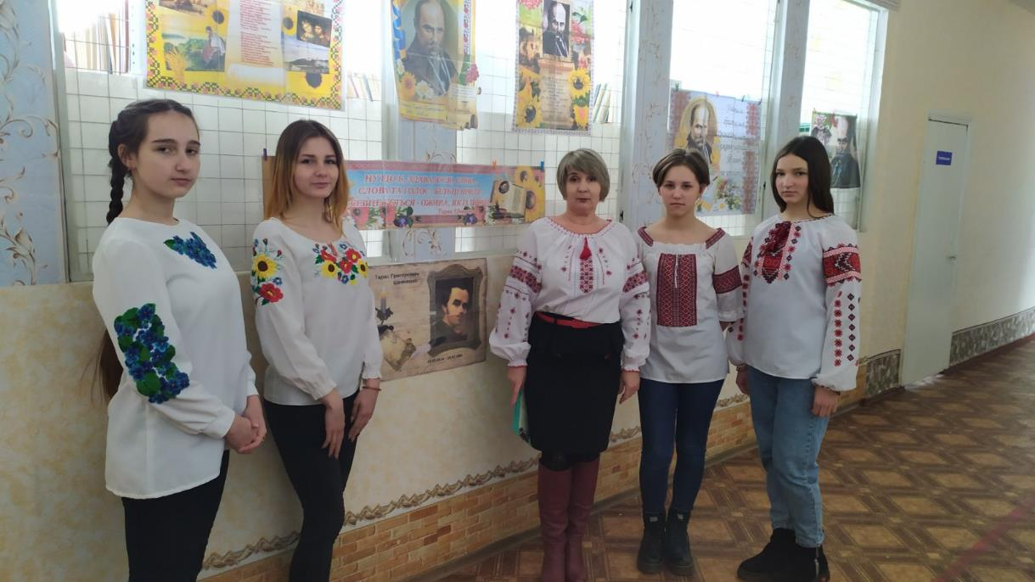
Шевченко – великий геній українського народу

Slide 32
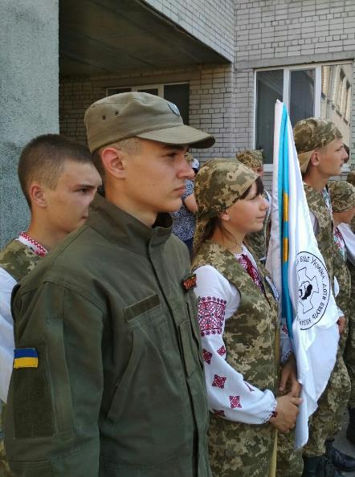
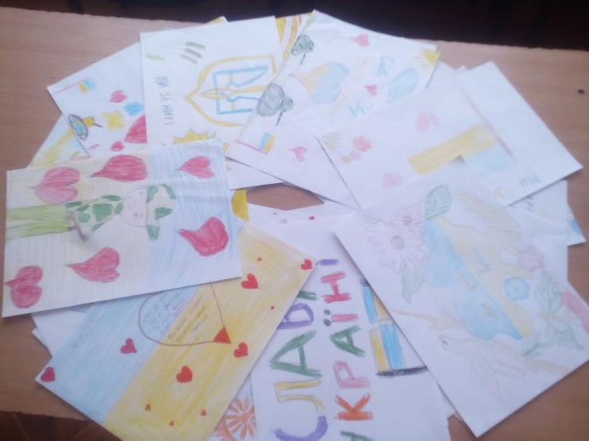
З Україною в серці!

Slide 33
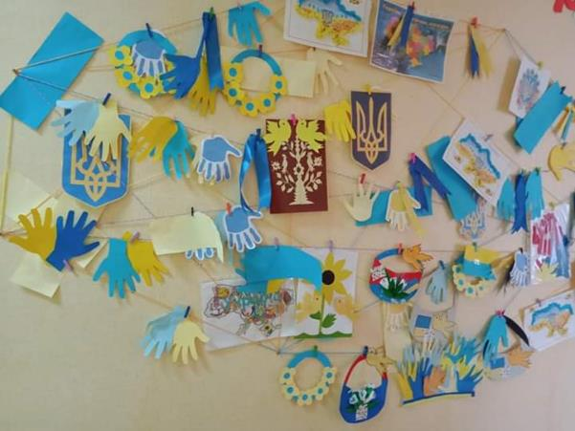
Ми – майбутнє твоє, Україно!

Slide 34
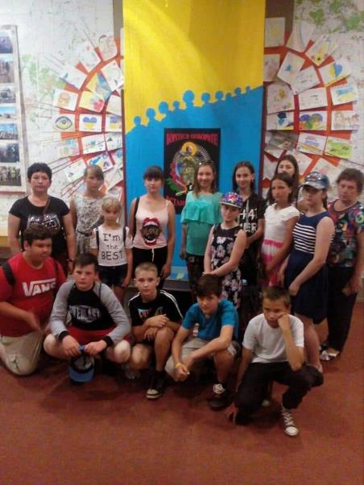
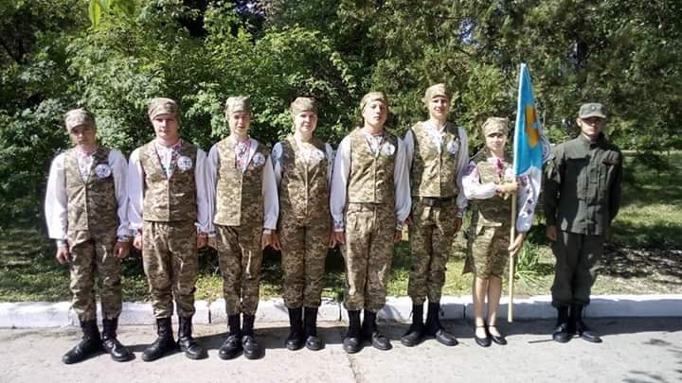
Надійна зміна

Slide 35
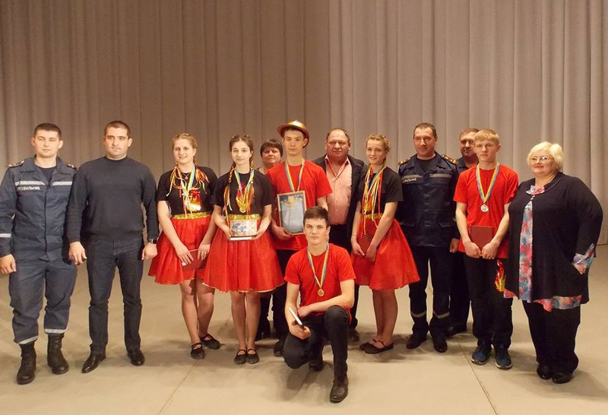
Ми – команда!!!

Slide 36
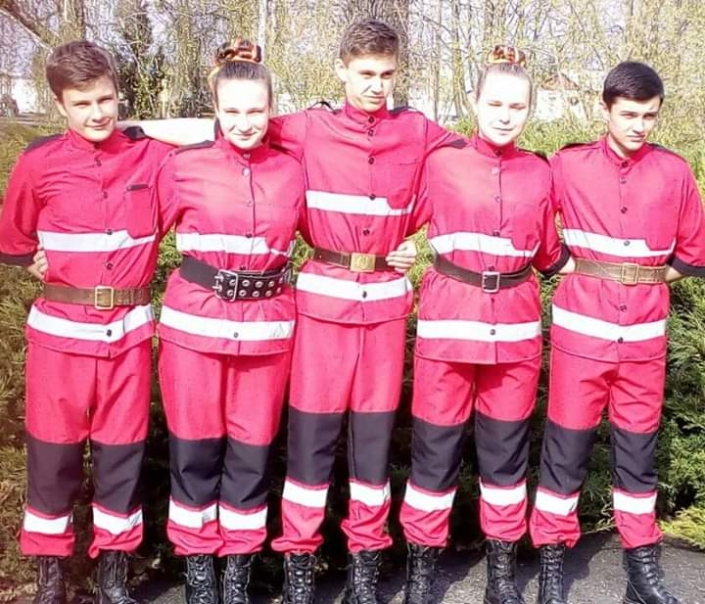
Ми – команда!!!

Slide 37
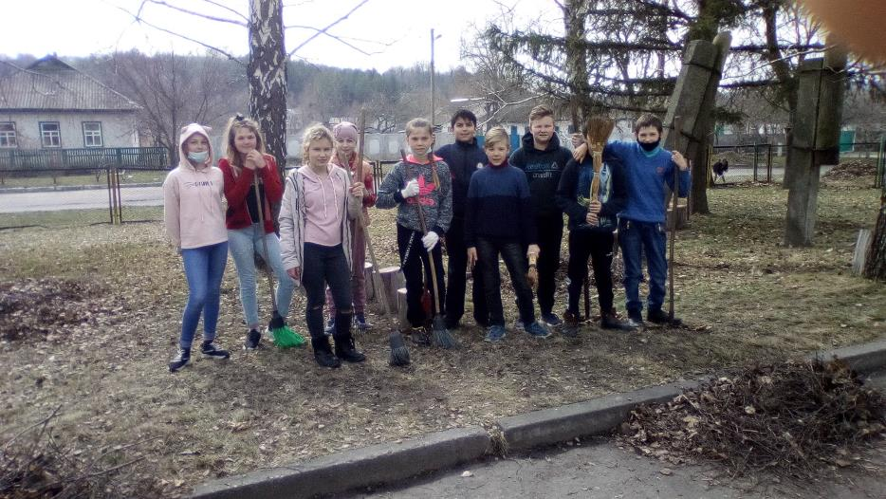
Нехай наша школа буде чистою

Slide 38
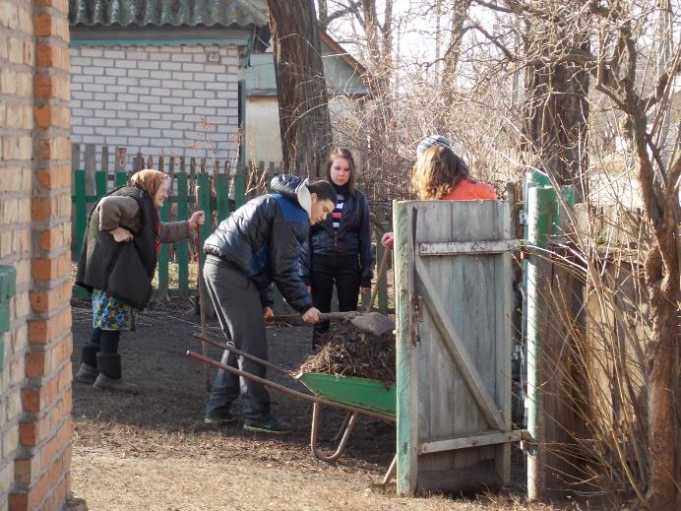
Не забуваємо про тих, кому потрібна наша допомога

Slide 39
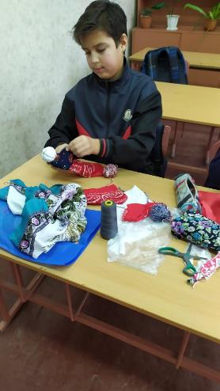
Працюємо з натхненням

Slide 40
Дякуємо за увагу!
Людина, що розуміє, що між усім на світі існує взаємозв'язок, здатна зробити своє життя абсолютно іншим.
Далай Лама

